Slide 1


UBND PHƯỜNG VIỆT HƯNG
TRƯỜNG MẦM NON GIANG BIÊN
LĨNH VỰC PHÁT TRIỂN THẨM MỸ
Đề tài: Vẽ chiếc cốc
Đối tượng: 4 -5 tuổi

Slide 2


Câu đố:
Miệng tròn chỉ uống nước thôi
Uống xong chủ khách kề môi áp vào? Là cái gì?

Slide 3

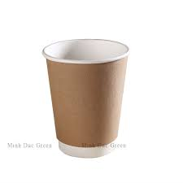
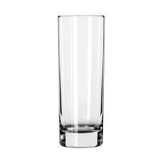
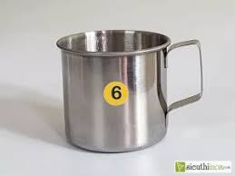

Slide 4
HĐ1: Quan sát đàm thoại

Slide 5
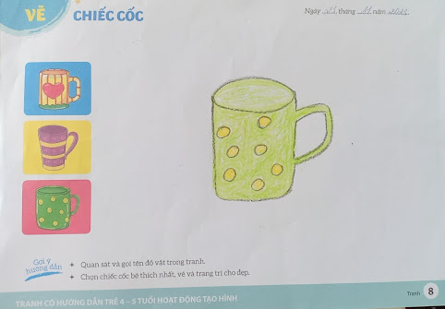

Slide 6
HĐ 2 : Hỏi ý tưởng trẻ

Slide 7
Hđ 3: Trẻ thực hiện

